Slide 1
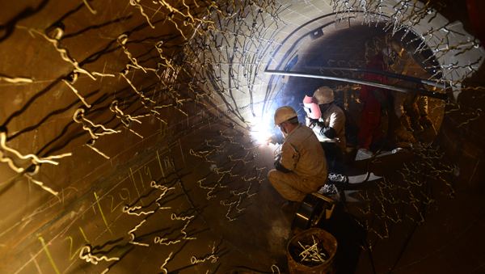
有限空间作业安全管理

Slide 2
01 关于有限空间
目 录
content
02 行业背景案例
03 有限空间管理
04 总 结 回 顾

Slide 3
关于有限空间
01
Notes:
标题修改为：关于有限空间；章节可以放在第一个
副标题——什么是有限空间

Slide 4

什么是有限空间？
有限空间，是指封闭或者部分封闭，与外界相对隔离，出入口较为狭窄，作业人员不能长时间在内工作，自然通风不良，易造成有毒有害、易燃易爆物质积聚或者氧含量不足的空间。

Slide 5
常见的有限空间有哪些？
密闭设备
如船舱、贮罐、车载槽罐、反应塔（釜）、冷藏箱、压力容器、管道、烟道、锅炉等；
地下有限空间
如地下管道、地下室、地下仓库、地下工程、暗沟、隧道、涵洞、地坑、废井、地窖、污水池（井）、沼气池、化粪池、下水道等；
地上有限空间
如储藏室、酒糟池、发酵池、垃圾站、温室、冷库、粮仓、料仓等；

Slide 6
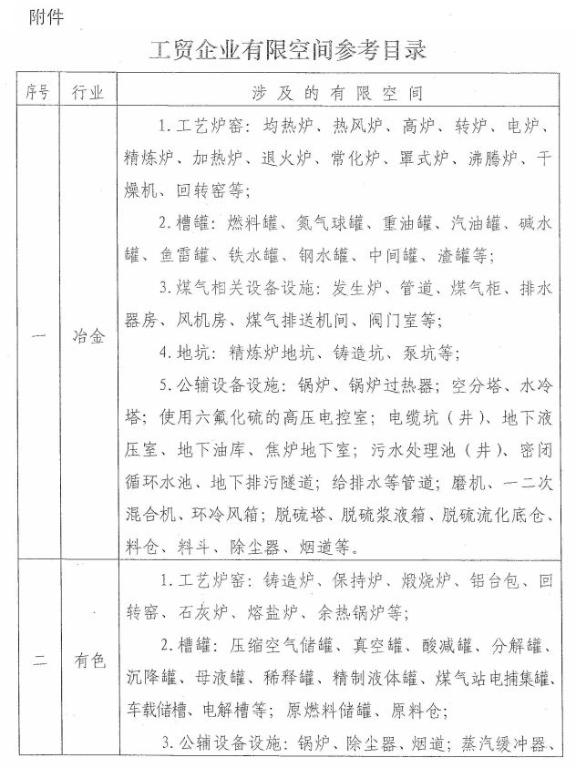
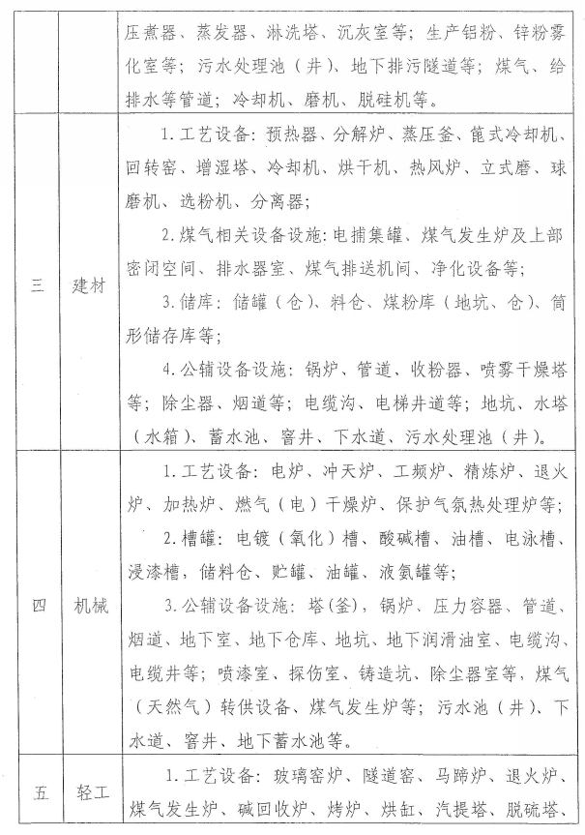
工贸企业的有限空间有哪些？

Slide 7
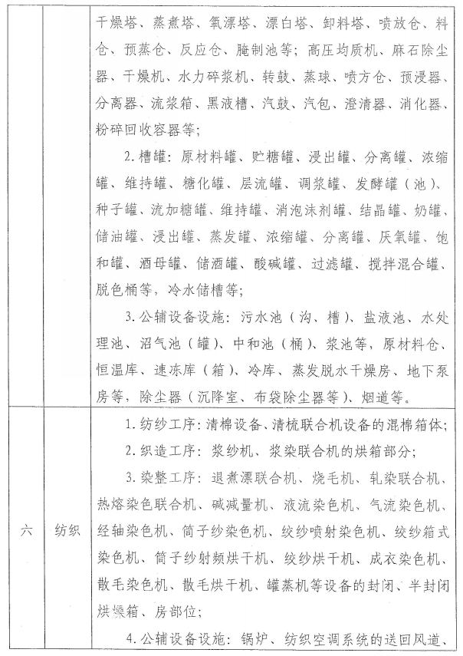
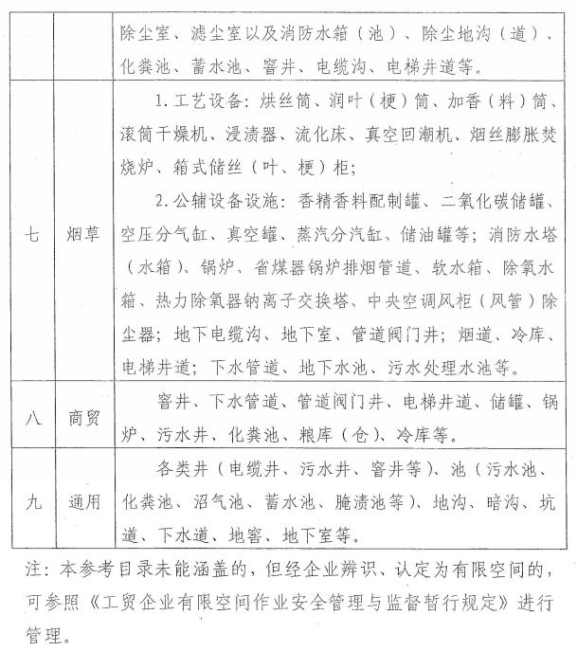
工贸企业的有限空间有哪些？

Slide 8





有限空间有哪些危害？
电力危害
燃爆危害
    当可燃性气体浓度超过最低爆炸限度的10%时；
    当空气中易燃性粉尘相对集中,从而使可视距离在、1.5米以内模糊时；
    当氧气浓度在23%以上时。
生物危害
交通危害
密闭空间内工作可能会感染到各类细菌和病毒，甚至由昆虫、蛇、老鼠等引起的生物性危害，在地下污水渠工作的工人应该穿着覆盖全身的保护衣物；
密闭空间（沙井）进出点位于行人道或马路上时，工作人员会有被车轮撞倒的可能，其它人士也会有跌下密闭空间的危险。沙井附近需设置适当的围栏。
机械危害
中毒窒息
常见的有毒有害气体有硫化氢、一氧化碳、苯、甲苯、二甲苯等

Slide 9
典型有限空间作业危险有害因素分析
有限空间种类 | 有限空间名称 | 主要危害有害因素
封闭或半封闭设备 | 船舱、储罐、车载槽罐、反应塔（釜）、压力容器 | 缺氧窒息、一氧化碳中毒 挥发性有机溶剂中毒、爆炸
 | 冷藏箱、管道 | 缺氧窒息
 | 烟道、锅炉 | 缺氧窒息、一氧化碳中毒
地下有限空间 | 地下室、地下仓库、隧道、地窖 | 缺氧窒息
 | 地下工程、地下管道、暗沟、涵洞、地坑、废井、污水池（井）、沼气池、化粪池、下水道 | 缺氧窒息、硫化氢中毒 可燃性气体（CH₄、CO等）爆炸
 | 储藏室、温室、冷库 | 缺氧窒息
地上有限空间 | 酒精池、发酵池 | 缺氧窒息、硫化氢中毒、可燃性气体爆炸
 | 垃圾站 | 缺氧窒息、硫化氢中毒、可燃性气体爆炸
 | 粮仓 | 缺氧窒息、粉尘爆炸、磷化氢中毒
 | 料仓 | 缺氧窒息、粉尘爆炸

Slide 10
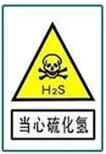
典型有限空间作业危险有害因素分析
硫化氢中毒
浓度（mg/m³) | 症状 | 停留时间
0.01-0.03 | 硫化氢的嗅觉感
10 | 最高容许浓度 | 8小时
70-150 | 呼吸道及眼部刺激症状 | 1-2小时
200-300 | 眼疾性刺激症状、肺水肿 | 1小时
500-760 | 肺水肿、支气管炎及肺炎、头痛、头晕、步态不稳、恶心、呕吐、甚至死亡 | 15-60分钟
≥1000 | 意识丧失或死亡 | 几分钟甚至瞬间死亡（点击样死亡）
硫化氢（H₂S）
由含氮化合物如蛋白质腐败分解产生，咸菜腌制过程中会产生硫化氢。
（1）无色、有特色的臭鸡蛋味；
（2）易溶于水、酒精、汽油；
（3）比重比空气大，易积聚在通风不良的城市污水管道、化粪池、污水池、纸浆池以及其他各类发酵池和蔬菜腌制池等低洼处。
（4）易燃，与空气能形成爆炸性混合气体，爆炸极限为4.0%~46.0%；
（5）H₂S属窒息性气体，是一种强烈的神经毒物；
（6）在作业环境中的最高容许浓度为10mg/m³。

Slide 11
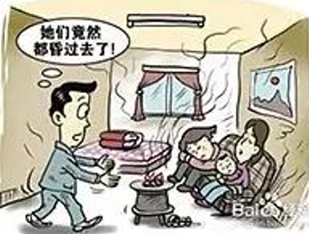
典型有限空间作业危险有害因素分析
一氧化碳中毒
浓度（ppm) | 症状 | 停留时间
50 | 最高容许浓度 | 8小时
200 | 轻度头痛、不适 | 3小时
600 | 头痛、不适 | 1小时
 | 轻度心悸 | 30分钟
1000~2000 | 站立不稳，蹒跚 | 1.5小时
 | 混乱、恶心、头痛 | 2小时
2000~5000 | 昏迷、失去知觉 | 30分钟
一氧化碳（CO）
有机物分解会产生一氧化碳
（1）无色、无臭、无味、无刺激性；
（2）比重比空气小；
（3）难溶于水，溶于乙醇，苯等多种有机溶剂
（4）易燃，与空气混合能形成爆炸性混合气体，爆炸极限为12.5%~74.2%；
（5）有毒，属窒息性气体。进入体内后主要与红细胞的血红蛋白结合，形成碳氧血红蛋白，使红细胞失去携氧能力，而造成组织缺氧。

Slide 12
典型有限空间作业危险有害因素分析
缺氧窒息
氧气浓度（v/v） | 症状
19.5~25.5% | 正常氧气浓度，人工作正常
15~19% | 工作能力降低、感到费力
12~14% | 呼吸急促、脉搏加快、协调能力和感知判断力降低
10~12% | 呼吸减弱，嘴唇发青
8~10% | 神志不清、昏厥、面色土灰、恶心、呕吐
6~8% | 超过8分钟：100%死亡； 超过6分钟：50%死亡； 4-5分钟 有可能恢复
4~6% | 停留40秒后昏晕、抽搐、呼吸停止，死亡
人正常生活和工作的氧气浓度为19.5%~23.5%。空气中的氧气浓度低于此范围会对人的身体造成不同程度的伤害。长期浓度过低，引起人体组织处于缺氧状态，造成窒息死亡
甲烷（CH₄）
天然气、沼气、煤气主要成分
（1）在标准状态下是一种无色、无味的气体；
（2）比重比空气小；（3）难溶于水，溶于醇、乙醚；（4）易燃，与空气混合能形成爆炸性混合气体，爆炸极限为5.0%~15.0%；（5）有机物在缺氧的情况下分解会产生甲烷。

Slide 13


有限空间管理相关法律法规
《工贸企业有限空间作业安全管理与监督暂行规定》（安监总局第59号令）
《有限空间安全作业五条规定》（安监总局第69号令）
《涂装作业安全规程 有限空间作业安全技术要求》（GB 12942-2006）
《缺氧危险作业安全规程》（GB 8958-2006）
《工作场所有害因素职业接触限值 第1部分：化学有害因素》（GBZ 2.1-2007）
《工作场所有害因素职业接触限值 第2部分：物理因素》（GBZ 2.2-2007）
《个体防护装备选用规范》（GB/T 11651-2008）
《化学品生产单位特殊作业安全规范》（GB 30871-2014）

Slide 14
企业有限空间作业安全职责
工贸企业主要负责人对本企业有限空间作业安全全面负责。
工贸企业将有限空间作业发包给其他单位实施的，应当发包给具备国家规定资质或者安全生产条件的承包方，并与承包方签订专门的安全生产管理协议或者在承包合同中明确各自的安全生产职责。存在多个承包方时，工贸企业应当对承包方的安全生产工作进行统一协调、管理。
工贸企业对其发包的有限空间作业安全承担主体责任。承包方对其承包的有限空间作业安全承担直接责任。

Slide 15
企业有限空间作业安全职责
工贸企业有下列行为之一的，由县级以上安全生产监督管理部门责令限期改正；逾期未改正的，责令停产停业整顿，可并处5万元以下的罚款：
未在有限空间作业场所设置明显的安全警示标志的；
未按照本规定为作业人员提供符合国家标准或者行业标准的劳动防护用品的。

Slide 16
企业有限空间作业安全职责
工贸企业有下列情形之一的，由县级以上安全生产监督管理部门给予警告，可以并处2万元以下的罚款：
未按照本规定对有限空间作业进行辨识、提出防范措施、建立有限空间管理台账的；
未按照本规定对有限空间的现场负责人、监护人员、作业人员和应急救援人员进行专项安全培训的；
未按照本规定对有限空间作业制定作业方案或者方案未经审批擅自作业的；
有限空间作业未按照本规定进行危险有害因素检测或者监测，并实行专人监护作业的；
未教育和监督作业人员按照本规定正确佩戴与使用劳动防护用品的；
未按照本规定对有限空间作业制定应急预案，配备必要的应急装备和器材，并定期进行演练的。

Slide 17
行业背景与事故案例
02
Notes:
标题修改为：；序号可以放在第二章节；

Slide 18
全国工贸企业较大事故
2017年…
有限空间作业较大事故
死亡49人/45.4%
13起较大事故/44.8%
Notes:
修改为2017年

Slide 19

全国工贸企业较大事故
2018年…
2015年…
2018年全国工贸行业共发生有限空间事故61起、死亡112人，其中较大事故9起。
有限空间作业较大事故
死亡31人/27.7%
9起较大事故/14.8%
Notes:
修改为2018年

Slide 20

有限空间作业事故案例
2019年2月20日9时30分左右，在湖南嘉盛德材料科技股份有限公司生产车间的R301反应釜维修温度计套管时，发生受限空间作业窒息事故，造成1人死亡，2人受伤，直接经济损失132万元。当事人刘某凭自己的工作经验，探头用鼻子闻了一下反应釜的气体味道，感觉气体正常，便钻入301反应釜内，导致窒息死亡。
1、对有限空间的辨识存在误区
Notes:
事故案例修改为近几年的较大事故，最好是湖南省内的案例：
先讲案例，再通过案例引出事故发生的原因：辨识误区、盲目施救、制度不健全等等；

Slide 21
有限空间作业事故案例
2019年4月17日上午，耒阳市一村民家的养猪场中，村民与其妻子和小儿子三人在地下化粪池处置过程中晕倒，被村民发现救出后，经医护人员确认，3人已当场死亡。经民警勘查，初步认定3人系因吸入硫化氢等有毒有害气体中毒死亡。据统计，近一半的有限空间作业较大事故都是硫化氢中毒引起的，因搅动造成沉淀物中的硫化氢气体逸出，从而导致中毒事故发生。
2、涉及硫化氢的有限空间作业风险辨识不到位
Notes:
事故案例修改为近几年的较大事故，最好是湖南省内的案例：
先讲案例，再通过案例引出事故发生的原因：辨识误区、盲目施救、制度不健全等等；

Slide 22
有限空间作业事故案例
2017年8月14日15时左右，位于浏阳市沙市镇莲塘村的浏阳市赤马湖食品有限公司厂区发生一起意外坠入污水池导致中毒和窒息事故，造成3人死亡，直接经济损失102.5万元。
3、食品加工等行业企业对有限空间作业安全不重视
Notes:
事故案例修改为近几年的较大事故，最好是湖南省内的案例：
先讲案例，再通过案例引出事故发生的原因：辨识误区、盲目施救、制度不健全等等；

Slide 23
有限空间作业事故案例
2020年3月20日15时40分左右，湘潭星熠燃气有限公司对液化气储罐清污除锈作业时，造成2人（粟某61岁，宋某56岁）死亡。工作人员在未实行作业审批的情况下进入受限空间作业，且未进行氧气含量检测，导致发生中毒和窒息事故。
4、作业制度不健全或执行不到位
Notes:
事故案例修改为近几年的较大事故，最好是湖南省内的案例：
先讲案例，再通过案例引出事故发生的原因：辨识误区、盲目施救、制度不健全等等；

Slide 24
有限空间作业事故案例
2019年4月3日，湘潭市洁宝清洁服务公司在进行污水井清理过程中,1名员工在井下晕倒,其余4名员工相继下井施救均晕倒,事故共造成4人死亡,1人受伤。
5、盲目施救导致人员伤亡扩大问题突出
Notes:
事故案例修改为近几年的较大事故，最好是湖南省内的案例：
先讲案例，再通过案例引出事故发生的原因：辨识误区、盲目施救、制度不健全等等；

Slide 25
有限空间管理
03
Notes:
副标题——企业改怎样做才能减少和避免有限空间作业事故的发生

Slide 26
企业应该怎么做？
全面辨识本企业有限空间
掌握危险有害因素等基本情况，建立管理台账并报送属地安全监管部门。
建立健全并严格执行有限空间作业审批制度
严禁不审批开展作业。针对可能逸出硫化氢等有毒有害气体的清淤、清污、维修等作业，严格履行审批手续，重点确认相应防护措施，确保作业现场有持续稳定的机械通风，并配备空气呼吸器等个体防护装备和应急装备。
设置安全警示标识
在排查出的每个有限空间作业场所或设备附近设置清晰、醒目、规范的安全警示标识，标明主要危险有害因素，警示有限空间风险，严禁擅自进入和盲目施救。

Slide 27
企业应该怎么做？
加强应急演练，杜绝盲目施救
制定有限空间作业应急预案，配备必要的应急防护装备，开展针对性的应急演练，提高有关人员对有限空间作业场所风险的认识，加强现场安全监护，发生意外进行科学施救，杜绝盲目施救。
参加有限空间作业专题安全培训
开展安全培训，确保企业安全管理人员熟知并严格落实有限空间作业有关规定，确保作业人员掌握有限空间作业安全知识和应急救援方法。

Slide 28
制度管理
严格作业审批
进行有限空间作业前必须严格实行作业审批制度，严禁擅自进入有限空间作业。
建立作业台账
建立管理制度
企业要对有限空间进行识别，确定有限空间的数量、位置以及危险有害因素等基本情况，建立有限空间管理台账并及时更新。长期存在风险的有限空间，需设置醒目的标志、标示。
有限空间作业的工贸企业应当建立六项安全生产制度和规程。(1)安全责任制度(2)应急管理制度(3)审批制度(4)安全操作规程(5)作业现场安全管理制度(6)相关人员安全培训教育制度

Slide 29
制度管理
1
有限空间作业安全责任制度
7
有限空间辨识清单
2
有限空间作业审批制度
8
有限空间管理台账
3
有限空间作业现场安全管理制度
9
有限空间作业票
4
人员安全培训教育制度
10
安全培训记录
5
有限空间作业应急管理制度
11
有限空间专项应急预案
6
有限空间作业安全操作规程
12
有限空间应急装备、物资

Slide 30
作业管理
作业安全要求
1
必须严格实行作业审批制度，严禁擅自进入有限空间作业
2
作业前，应当将有限空间作业方案和作业现场可能存在的危险有害因素、防控措施告知作业人员
3
采取可靠隔断措施，将可能危及作业安全的设施设备、存在有毒有害物质的空间与作业地点隔开
4
应当严格遵守“先通风、再检测、后作业”的原则
5
保持有限空间出入口畅通
6
设置明显的安全警示标志和警示说明
7
作业前清点作业人员和工器具
8
作业人员与外部有可靠的通讯联络
9
监护人员不得离开作业现场，并与作业人员保持联系
10
存在交叉作业时，采取避免互相伤害的措施
Notes:
4、应当严格遵守“先通风、再检测、后作业”的原则。
（检测的时间不得早于作业开始前30分钟。）
（有限空间内盛装或者残留的物料对作业存在危害时，作业人员应当在作业前对物料进行清洗、清空或者置换）
（作业中断超过30分钟，作业人员再次进入有限空间作业前，应当重新通风、检测合格后方可进入）
（作业场所存在可燃性气体、粉尘的，其电气设施设备及照明灯具的防爆安全要求）

Slide 31
作业管理
作业安全要求
11
建立有限空间作业安全责任制度，明确企业内部各有限空间作业时的负责人
12
建立有限空间作业审批制度，严防未经审批就盲目作业的行为
13
建立有限空间作业现场安全管理制度，规范作业过程安全管理
14
建立有限空间作业现场负责人、监护人员、作业人员、应急救援人员安全培训教育制度
15
建立有限空间作业应急管理制度，有了应急救援的制度和预案，并事先进行应急演练
16
制定有限空间作业安全操作规程，让员工知道如何做才是安全的
Notes:
14、建立有限空间作业现场负责人、监护人员、作业人员、应急救援人员安全培训教育制度，通过培训提高有关人员对有限空间作业的认识，避免因认识不足而蛮干从而引发事故。
15、建立有限空间作业应急管理制度，有了应急救援的制度和预案，并事先进行应急演练，即便发生紧急情况也能做到处变不惊，科学施救。

Slide 32
作业管理
平时
辨识有限空间，确定其数量、位置和危险有害因素，并建立管理台账，有变化的及时更新。
作业前
评估作业环境，分析存在的危险有害因素，提出消除、控制危害的措施，制定作业方案，并经相关负责人批准。
按照作业方案，明确作业现场负责人、监护人员、作业人员及其安全职责。
将作业方案、可能存在的危险有害因素、防控措施告知作业人员，监督作业人员按照方案进行作业准备。
采取可靠的隔离措施，将可能危及作业安全的设施设备、存在有毒有害物质的空间与作业地点隔开。
先对有限空间进行通风，再检测氧气、易燃易爆物质（可燃性气体、爆炸性粉尘）、有毒有害气体等浓度，确保符合相关国家标准或者行业标准的规定后，再开始作业。

Slide 33
作业管理
施工方、组织方、属地方、安全监督方签署作业许可，并共同完成“作业分析表”以及“受限空间作业许证”，根据检测结果对作业环境危害状况进行评估。
打开人孔进行自然通风，一段时间后进行空气检测，确认作业空间内有毒气体已排除干净；随后，在人孔口张贴警示标识并上锁，禁止外人进入该空间。
清空作业空间，利用盲板挡好进、出料孔，阻隔有毒气源以及其他介质，属地安监人员对盲板上锁。
1
2
3
封闭场地
危害评估
通风换气
一是属地方为防护人员配备符合国家标准要求的通风、检测、照明、通讯、应急救援设备和个人防护用品、呼吸防护用品。二是防护装备以及应急救援设备设施应妥善保管，并按规定定期进行检验、维护，以保证设施的正常运行。
配备防护设备
作业时
有限空间作业
正确施工流程
4
4
结束工作
6
沟通复测
解除封闭
7
5
7
6
5
作业结束后，须施工方和监护人把票交给属地安监人员，安监人员对人孔进行警戒隔离，再次上锁，现场所有器具带走。
施工过程中，外部监护人须每隔15分钟与施工人员进行沟通，每隔两个小时对施工空间内的空气进行复测，每次复测结果均作详细记录。
属地安监人员打开人孔锁，解除人孔警戒隔离，施工人员进入施工。

Slide 34
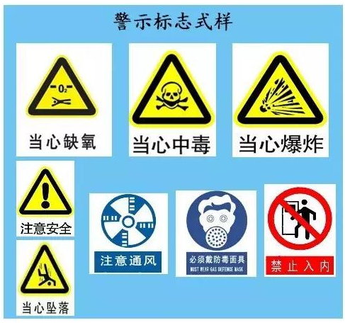

审批与检查
有限空间作业审批表（样表）
进入密闭场所作业前要制定详细的作业方案，并且填报《有限空间作业审批表》，经所在单位安全部门审核和单位负责人批准后方可实施作业。
工作内容: |  |  | 作业地点：
作业单位:
作业负责人： |  |  | 安全监护人：
作业人员：
作业时间： 月 日 时 分至 月 日 时
序号 | 安全措施 | 主要内容 |  | 签字
1 | 作业人员安全交底
2 | 氧气浓度
3 | 有害气体检测
4 | 个人防护用品使用
5 | 照明措施
6 | 应急器材配备
7 | 现场监护
8 | 其他补充措施
作业安全条件及现场确认 作业负责人： 年 月 日
审批部门审核意见： 审核人： 年 月 日
确认可能发生中毒、窒息等事故的场所，在这些场所悬挂或张贴警示标志。

Slide 35
审批与检查
有限空间作业检查表（样表）
检查项 | 作业标准 | 检查结果
文件 审核 | 开工前，施工单位须编报专项作业安全管控方案。内容包括：人员安排及岗位职责、安全施工操作规程、施工安全管理措施、安全防护管理措施、应急救援保护措施等。
 | 作业或者监护人员应根据规定，持有效上岗作业证。
 | 每日开工作业前须进行岗前安全培训，严禁教育培训不合格上岗作业。
 | 施工单位须严格实行作业审批制度，进出施工现场人员须进行登记，未经许可严禁擅自进入有限作业空间。
人员防护及监护 | 施工单位必须根据作业实际需要为施工人员配备符合国家标准、有效的个人防护用品。
 | 作业人员使用的工具必须确保安全可靠。
 | 严禁无防护、监护措施作业。
 | 监护人员数量应能够进行危急情况处理。
 | 施工单位现场应配备应急救援设备。一旦发生紧急情况，应立即启动应急救预案。
 | 夜间作业，地面作业人员应穿戴高可视警示服。
安全警示标志 | 施工现场需进行隔离。
 | 在显著位置设置安全标志和警示标识，内容至少包括：严禁无关人员进入有限空间、作业场所危险因素、安全操作注意事项、急救措施，并应明确标识应急负责人及联系方式。
 | 夜间实施作业，应在作业区域周边显著位置设置警示灯
安全 操作 | 作业人员班前不得喝酒，在禁止吸烟的区域不得吸烟，不应疲劳作业，不得在作业面上睡觉。
 | “先通风，再检测、后作业”。严禁使用纯氧进行通风换气。
 | 进入有限空间作业前，检测有限空间可能存在的危险因素。未经检测或检测不合格严禁进入有限空间。
 | 实施检测时，检测人员应处于安全环境。
 | 做好检测记录，包括检测时间、地点、气体种类和检测浓度等。
 | 夜间作业需加装夜间示警照明设备；

Slide 36
审批与检查
作业中断时
一旦作业中断超过30分钟，再次进入有限空间作业前，必须重新通风、检测合格后方可进入。
作业结束后
作业结束后，作业现场负责人、监护人员应当对作业现场进行清理，撤离作业人员。

Slide 37
施救程序
进行有限空间作业的施工人员发生中毒、窒息等危险后，外部监护人应按照有限空间作业应急预案展开救援，切忌前赴后继式施救。
1
沟通复测
施工过程中，外部监护人严格执行每隔十五分钟与施工人员沟通一次，每隔两个小时对施工空间内的空气进行复测。
2
及时通知
作业空间内施工人员发生中毒、窒息等危险，在有意识的情况下，自行及时通知外部监护人，或者外部监护人按时进行沟通复测，及时发现事故。
3
请求支援
监护人接到呼救信号后，及时发出警报，通过对讲机向属地安监人员请求支援。
外部监护人迅速将外部准备好的防护设施穿戴整齐先行实施救援。若施工人员仍有意识，监护人员可在外部直接传递通气式呼吸器面罩，使其自救；若施工人员已失去意识，监护人带面罩进入作业空间进行救援。
4
组织救援
5
封锁场地
属地安监人员对施工现场实行封锁，防止其他人员无故进入影响救援工作。
6
救援完成
监护人及属地安监人员成功救出被困施工人员，由等候旁边的急救车将其送往附近医院。

Slide 38
总结回顾
04

Slide 39

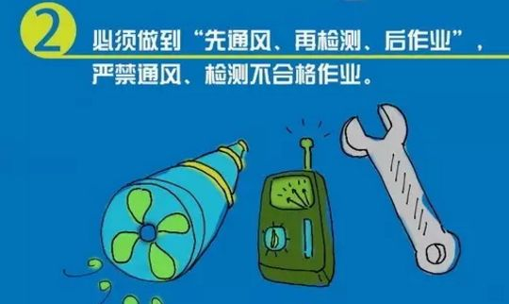
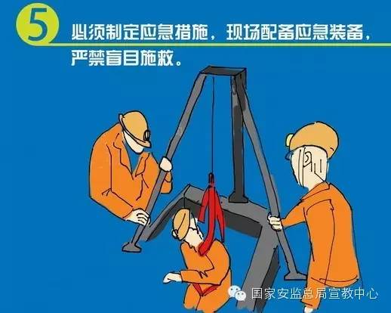
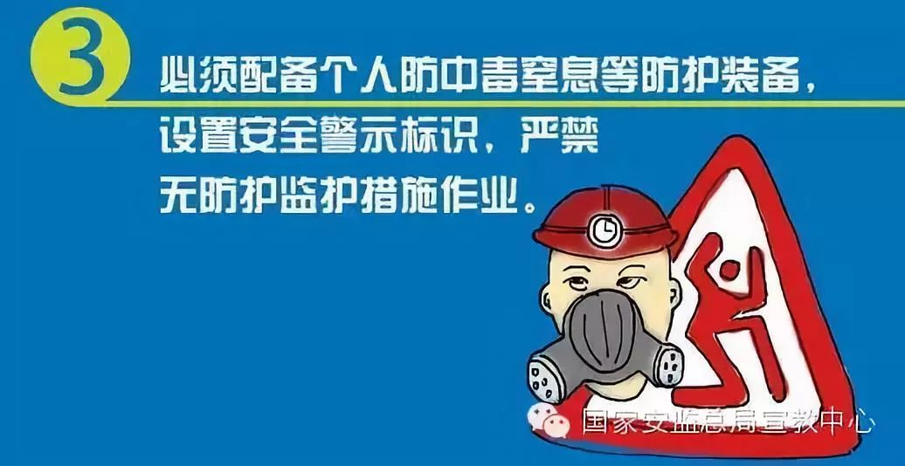
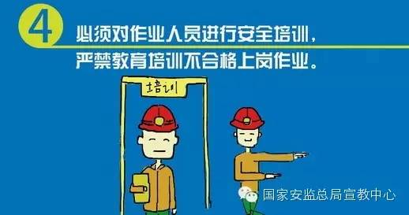
有限空间企业该如何管

Slide 40
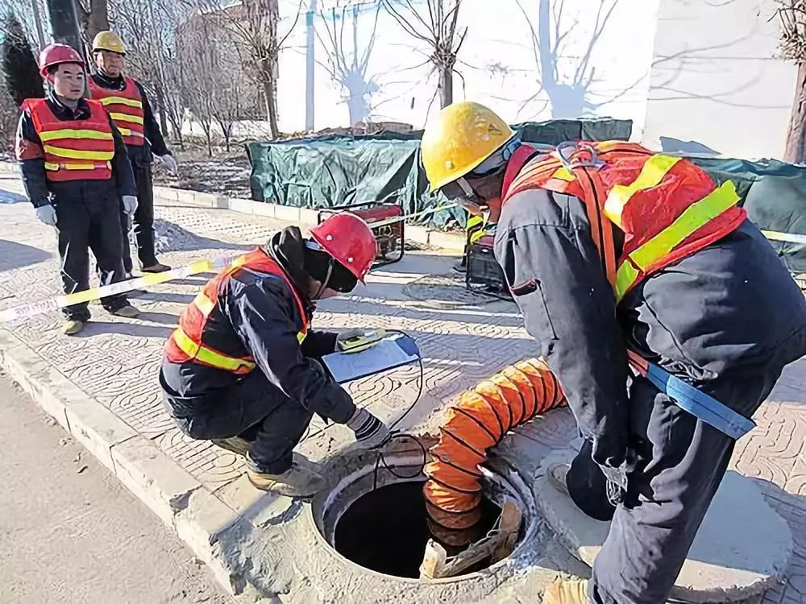
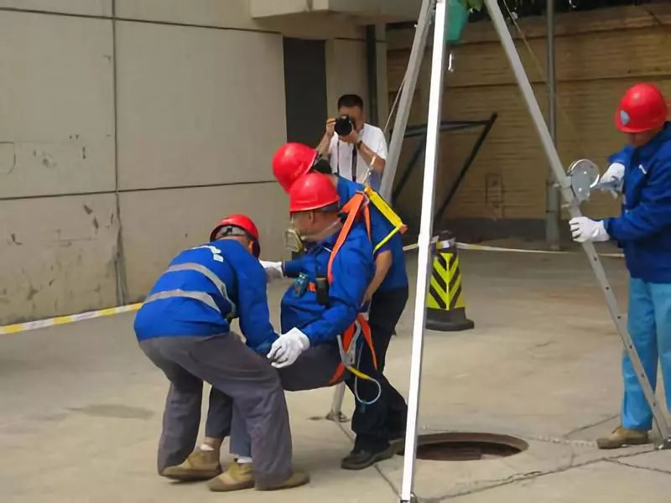
有限空间从业人员这样做
一、应采取通风措施，保持空气流通，确认有限空间内部安全后，再进入操作。同时要对作业场所中的有毒有害气体进行连续监测。
二、进入有限空间作业人员，应穿戴全身式安全带,使用安全绳;当作业环境较为复杂，仍存在危险的情况下，应使用送风式长管呼吸器或钢瓶式空气呼吸器。

Slide 41
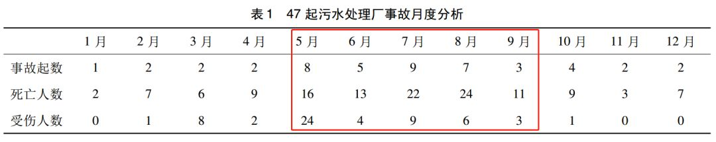
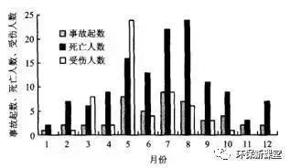
有学者通过总结10年来发生的47起具有典型代表意义的污水处理厂事故，发现每年的5月~9月是污水处理事故高发期。5~9月发生的事故占总事故的68.1%，死亡人数占总死亡人数的66.7%，受伤人数占总受伤人数的79.3%。
警 惕 ！夏季历来有限空间事故多发!!
➢ 夏天闷热潮湿，有毒有害气体更易积聚。加之天气炎热，一些作业人员安全意识淡薄，擅自摘下防护面罩等，这样的做法非常危险。

Slide 42
谢谢观看
THANK YOU

